Slide 1
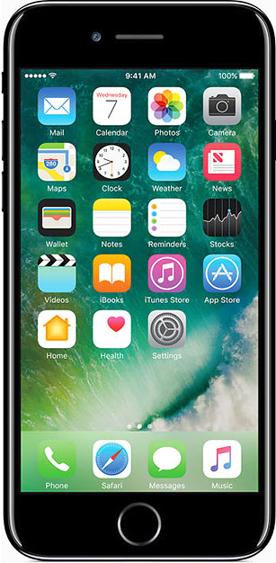
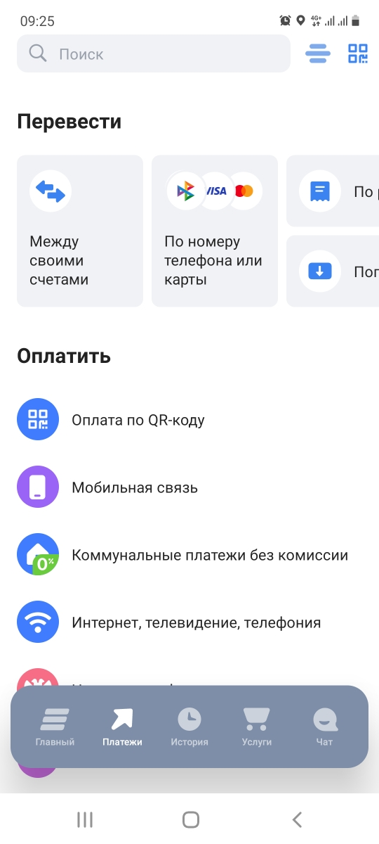
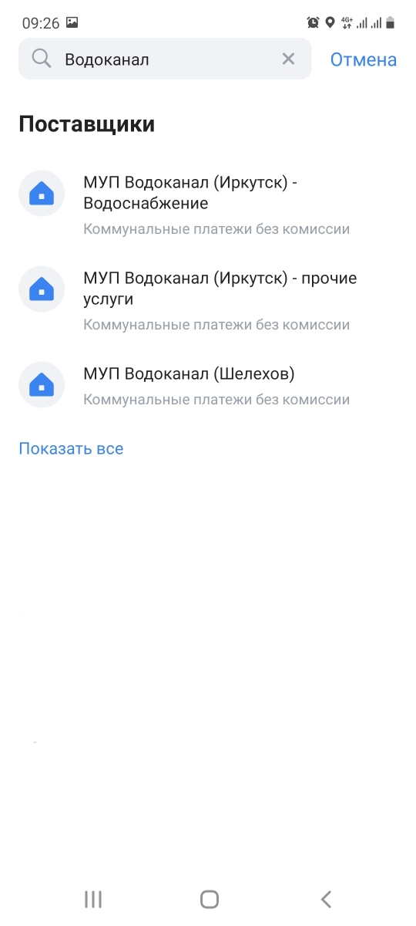
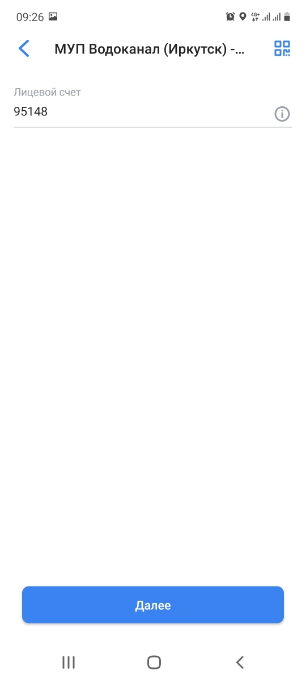
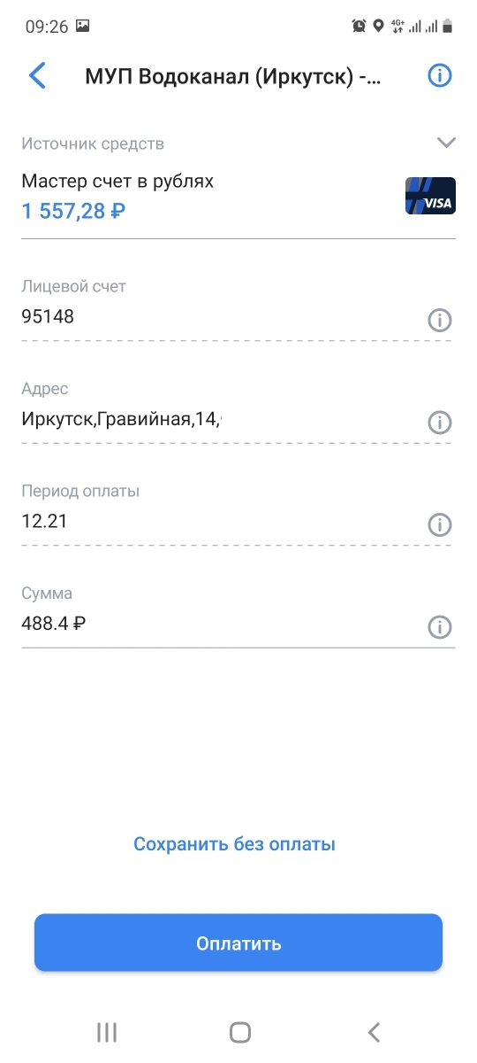
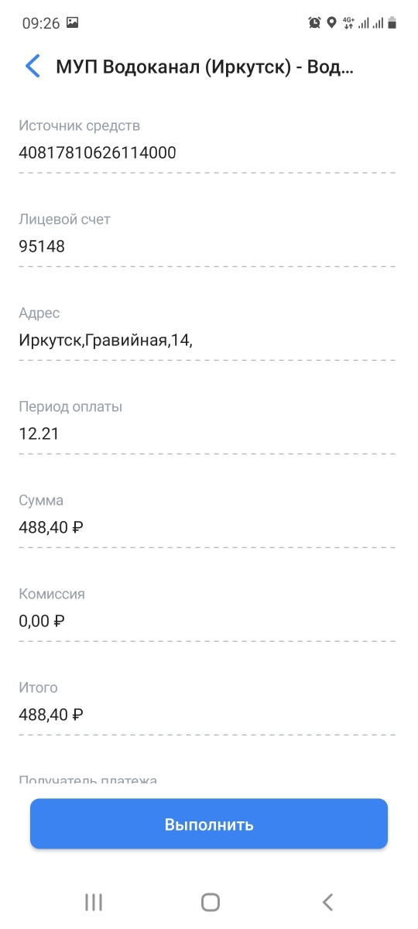
Инструкция оплаты
через мобильное приложение ВТБ-Онлайн
Шаг 1:
Выберите раздел «Платежи»
Шаг 2:
Введите в поисковой строке: 3807000276 или
МУП Водоканал
Шаг 3:
Укажите свой
лицевой счет
Шаг 4:
Проверьте подгруздку данных, можно корректировать сумму оплаты
Шаг 5:
Проверьте данные и
подтвердите
выполнение операции
Телефон горячей линии: 8 (800) 100-24-24

